Slide 1
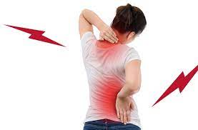
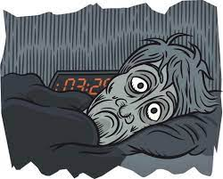
”Voi kun sattuu ja ei saa nukuttuakaan!”
Mitä kipu on ja mitä sille voi tehdä?
Reetta Sipilä
Kliininen psykologi ja tutkija, PsT
Askolan eläkeläiset 23.9 2021

Slide 2
Kipukokemuksen muodostuminen
- akuutti ja pikittynyt kipu
Kivun yleisyys
Kivun seurannaisvaikutukset
Kivun omahoito

Slide 3
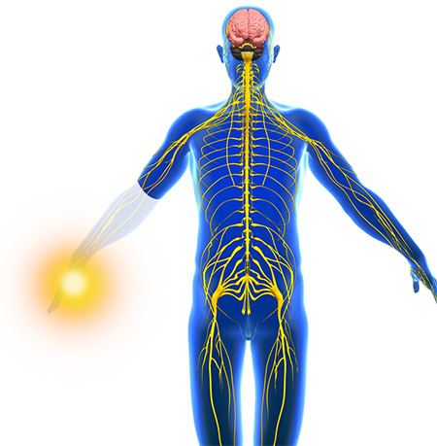
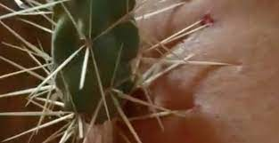
”Kipu on epämiellyttävä sensorinen ja emotionaalinen kokemus, joka liittyy tapahtuneeseen kudosvaurioon tai jota kuvataan kudosvaurion käsittein”
International Association for the Study of Pain (IASP)
Ärsyke Tulkinta

Slide 4
Akuutti kipu
Lyhyt aikaista
Liittyy tavallisesti kudosvaurioon, jolloin kipu helpottuu kudosvaurion paranemisen myötä.
esim. leikkauksen jälkeinen kipu, tapaturmat, hammassärky
Kesto <3kk

Slide 5
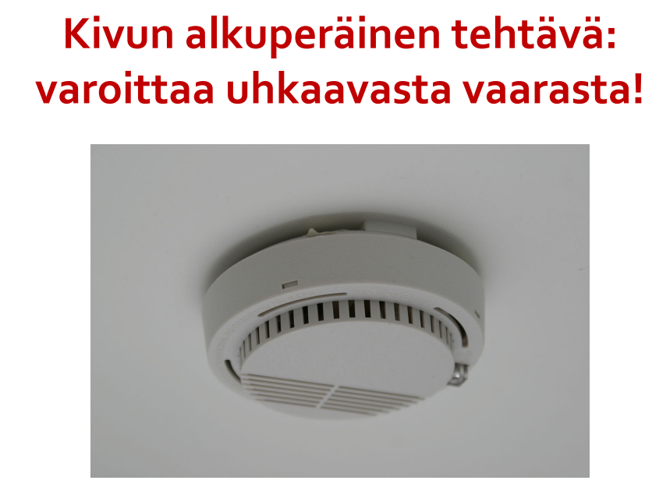

Slide 6
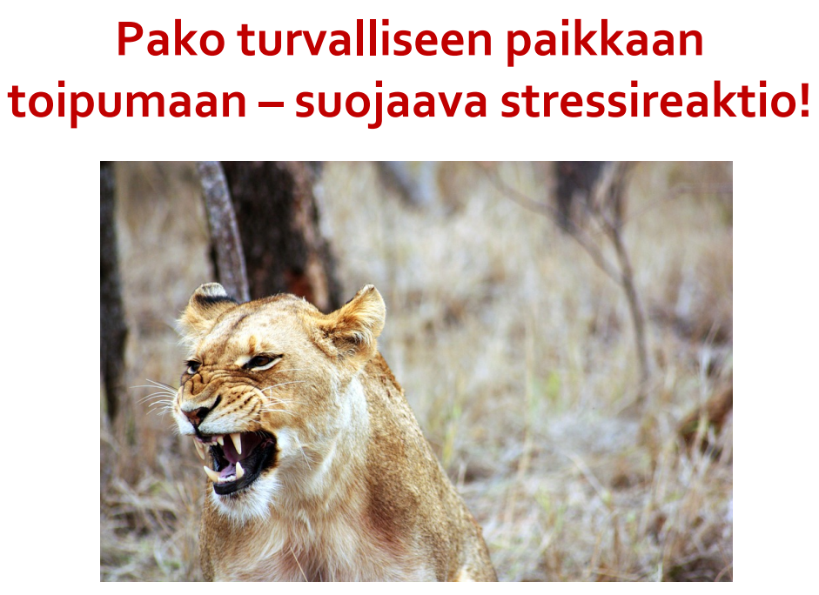

- synnytys
-umpilisäkkeen tulehdus
-aivoverenvuoto
-palovamma
Akuutin kivun täytyy herättää tunnereaktio ja saada huomio puoleensa!

Slide 7
Pitkittynyt kipu (yli 3kk-6kk)
Ei toimi varoitusmerkkinä
Kudos- tai hermovaurio ei ole riittävä tai edes tarpeellinen selittämään pitkittyneen kivun kokemusta
Kipujärjestelmän herkistyminen → aivojen virhetulkinta

Slide 8
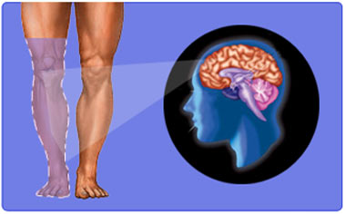
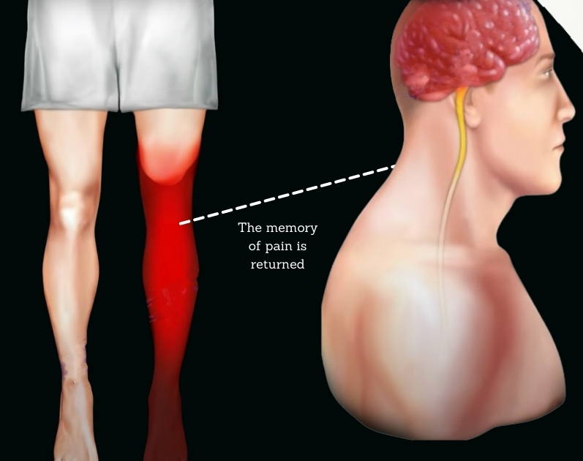
Fysiologisesti kipukokemus muodostuu aivojen tulkinnasta kehon viesteistä

Slide 9
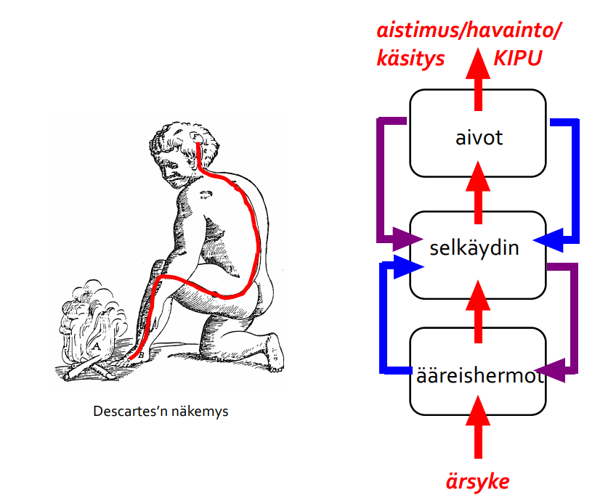
Mitä kauemmin kipu pitkittyy, sitä enemmän tunteita
ja ajattelua säätelevät aivoalueet osallistuvat kivun tulkintaan.

Slide 10
Aiemmat kokemukset
Odotukset ja toiveet, pelot ja uhat
Ympäristö,
läheiset
Arjen tasapaino huoltaa kipujärjestelmää!
Uni
Liikunta
Ravinto
Opiskelu
Tunteiden käsittely
Mielekkäät asiat
Läheisten tuki
Kehon signaalit: välittäjäaineet, hermoverkot
Uni, liikunta
Perimä
Mieliala, ahdistuneisuus, stressi
Kipujärjestelmän toiminta:
- Signaalia kuljettava rata (punainen)
- Säätelevä rata (vihreä)
Kipuärsyke

Slide 11
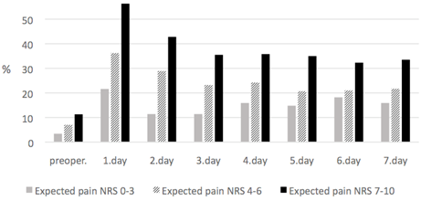
Kivun odottamisen vaikutus kivun kokemiseen leikkauksen jälkeen (Sipilä ym., 2016)

Slide 12
Kuinka tavallinen vaiva kipu on?

Slide 13
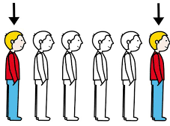
Pitkittyneen kivun yleisyys?
Yleisin syy hakeutua tk-lääkärin vastaanotolle (selkäkipu, TULES-kivut, nivelrikko, päänsäryt)
1/5 aikuisista Euroopassa kärsii yli 6kk kestäneestä hankalasta kiputilasta, joka oireilee useita kertoja viikossa, heikentää toimintakykyä ja elämänlaatua
(Breivik et al. 2006).

Slide 14
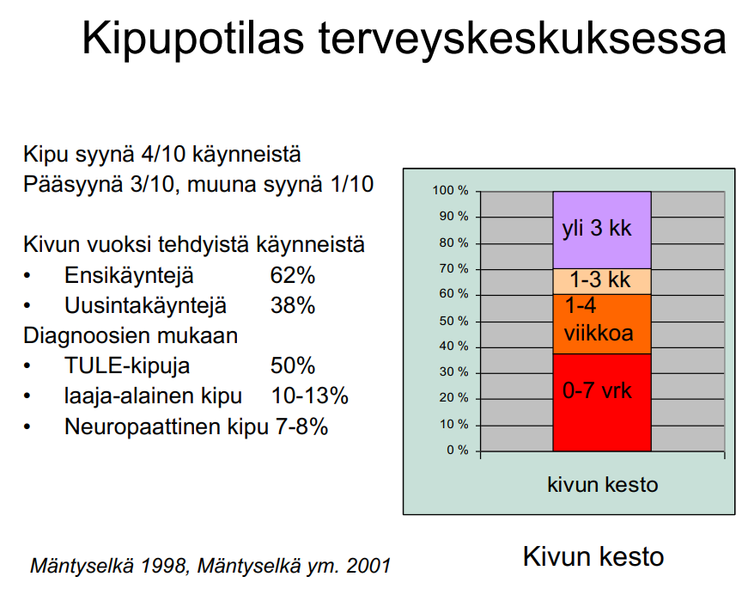

Slide 15
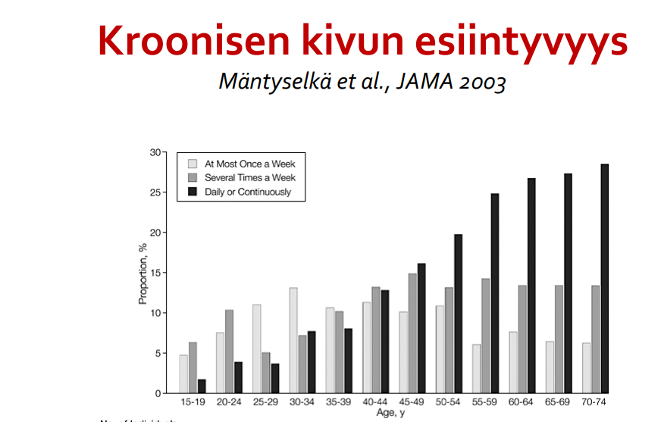

Slide 16
Mitä kivusta seuraa?

Slide 17
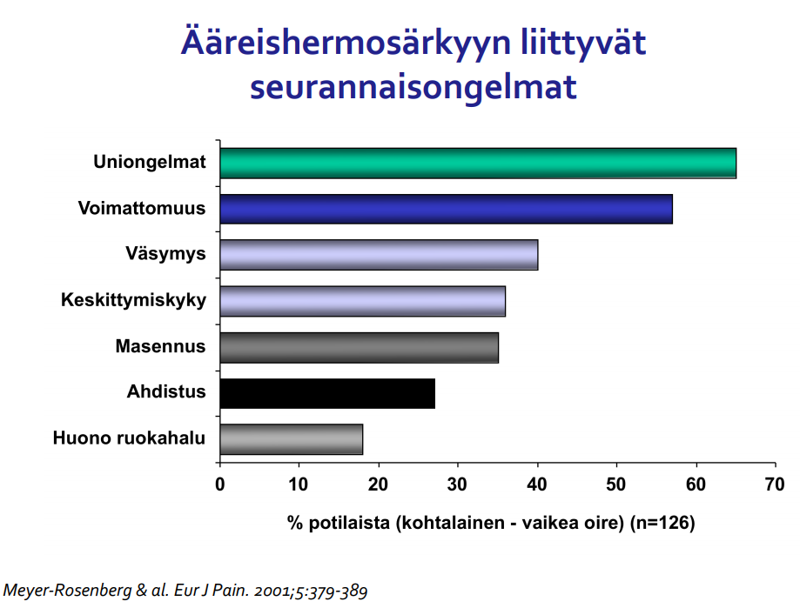

Slide 18
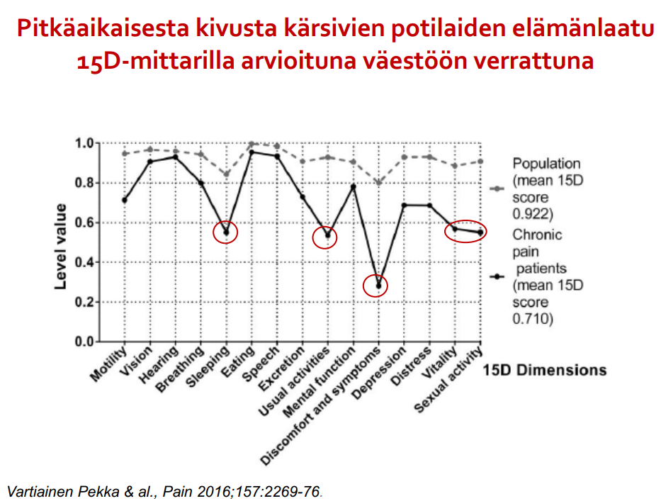

Slide 19
Mikä on normaalia reagointia kipuun?
alavireisyys
noidankehät
ahdistus
ärtyneisyys
huono uni
turhautuneisuus
liikkumisen välttäminen
pelot
kärsimys
epäoikeudenmukaisuuden kokemus

Slide 20
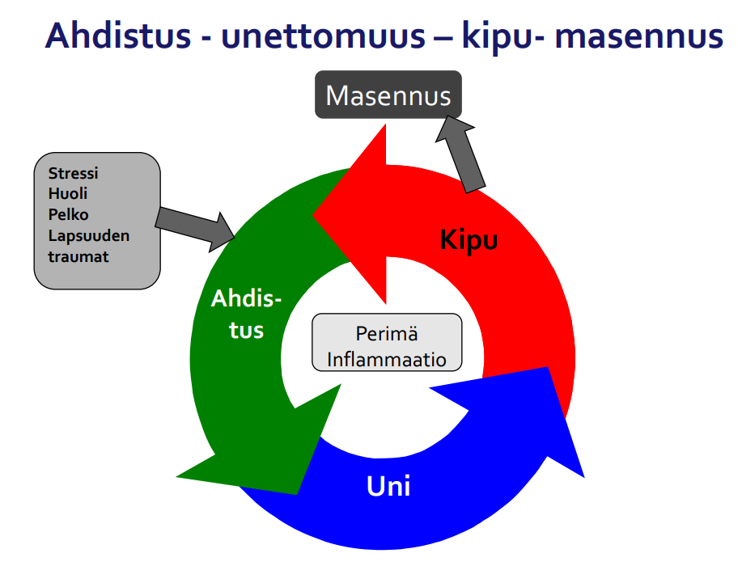


Slide 21
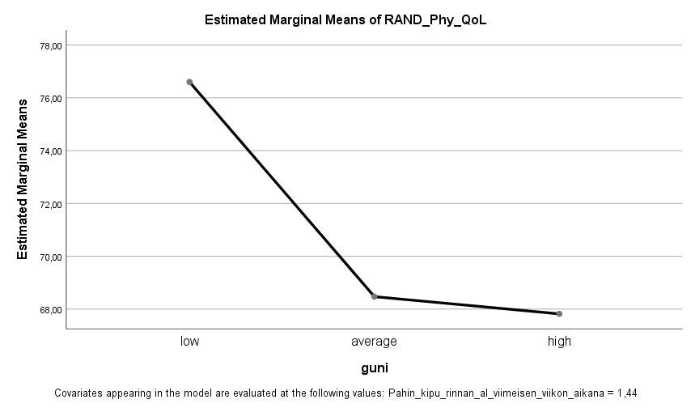
Uniongelmat ja fyysinen elämänlaatu
hyvin nukkuvat
melko paljon uniongelmia
nukun huonosti joka yö

Slide 22
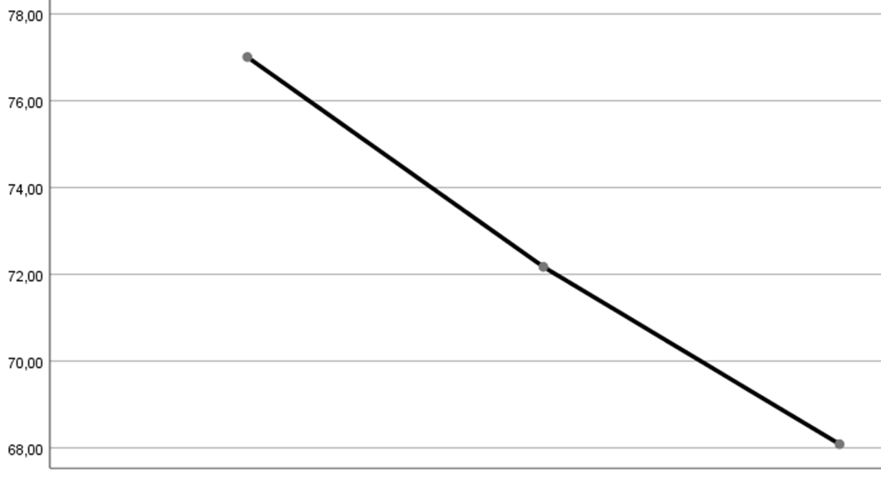
Uniongelmat ja psyykkinen elämänlaatu
hyvin nukkuvat
melko paljon uniongelmia
nukun huonosti joka yö

Slide 23


Voinko vaikuttaa kiputilanteeseeni?

Slide 24
Kuinka voinko vaikuttaa kiputilanteeseeni?
Kivun ja huonon unen omahoito menee samaan osoitteeseen!

Slide 25
Käypä hoito -suositus
” Lääkkeettömät hoidot ovat kivun hoidon perusta, ja niitä tulee käyttää aina, kun se on mahdollista.
Kivun oireenmukaisen hoidon lisäksi tulee tähdätä potilaan elämänlaadun ja toimintakyvyn parantamiseen, mikä edellyttää myös potilaan aktiivista osallistumista hoitoonsa.”
” Keskeisiä lääkkeettömiä hoitoja ovat muun muassa
  liikunta
  terapeuttinen harjoittelu (suunnitelmallinen,
  systemaattinen ja ohjattu)
  kognitiivis-behavioraaliset menetelmät
  fysikaaliset hoidot
    kylmä- ja lämpöhoito
    TNS. ”
→Aktiiviset menetelmät
→Onnistumisen mittarina ei ole kivun voimakkuus

Slide 26
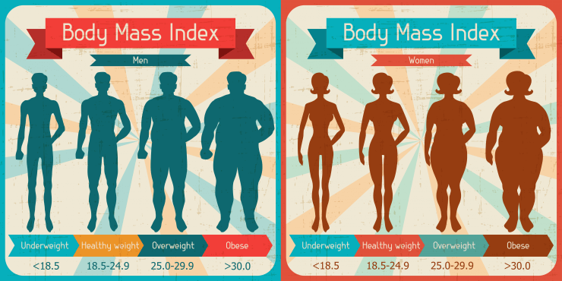
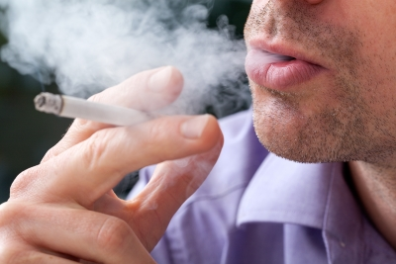
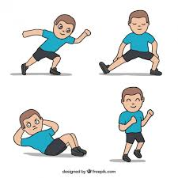
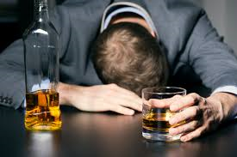

Elintavat! miksi nämä vaikuttavat kipuun?

Slide 27
Liikunta -Liike!
Aktivoi kivun säätelyyn osallistuvien välittäjäaineiden toimintaa
Vaikuttaa monen kanavan kautta
mielihyvä
sosiaalinen
Immuunisysteemi
PARASTA LIIKUNTAA ON KAIKKI!
Jarruttavan radan toiminta
Sluka K.

Slide 28
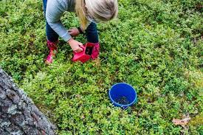
Omahoito – vinkit kotiin vietäviksi!
Anna kivun olla – älä kuulostele ”mikä on päivän tilanne kivun suhteen” (kivun odotuksen vaikutus aivoihin)
Elintavat! –tupakointi, liike, ylipaino…
UNI – nuku riittävästi, oikeaan aikaan
Rauhoittuminen –liiku luonnossa, kevyet kävelyt (hermoverkoilla mahdollisuus rauhoittua)
Mielekkäät asiat – lastenlapset, kotieläimet, kutominen, sienestys, marjastus, elokuvat, musiikki, kaikki käy!

Slide 29
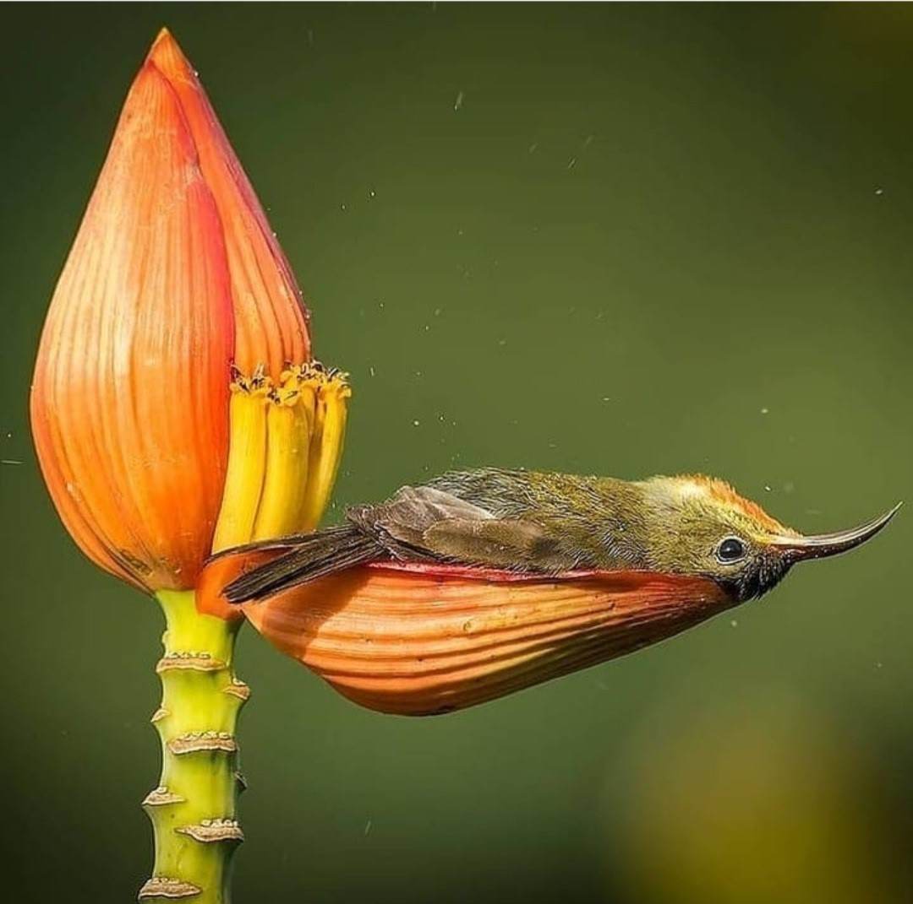
Omahoito – vinkit kotiin vietäviksi!
6. Tiedä mistä kipusi johtuu –mahdollisuus suhtautua siihen rauhallisesti
7. Älä taistelu kipua vastaan, keskity siihen mikä elämässä on tärkeää
-sopuisa suhtautuminen kipuun

Slide 30
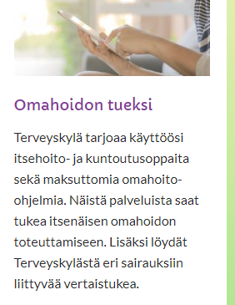

Digitaaliset palvelut kaikkien ulottuvilla
https://www.terveyskyla.fi/avoin

Slide 31
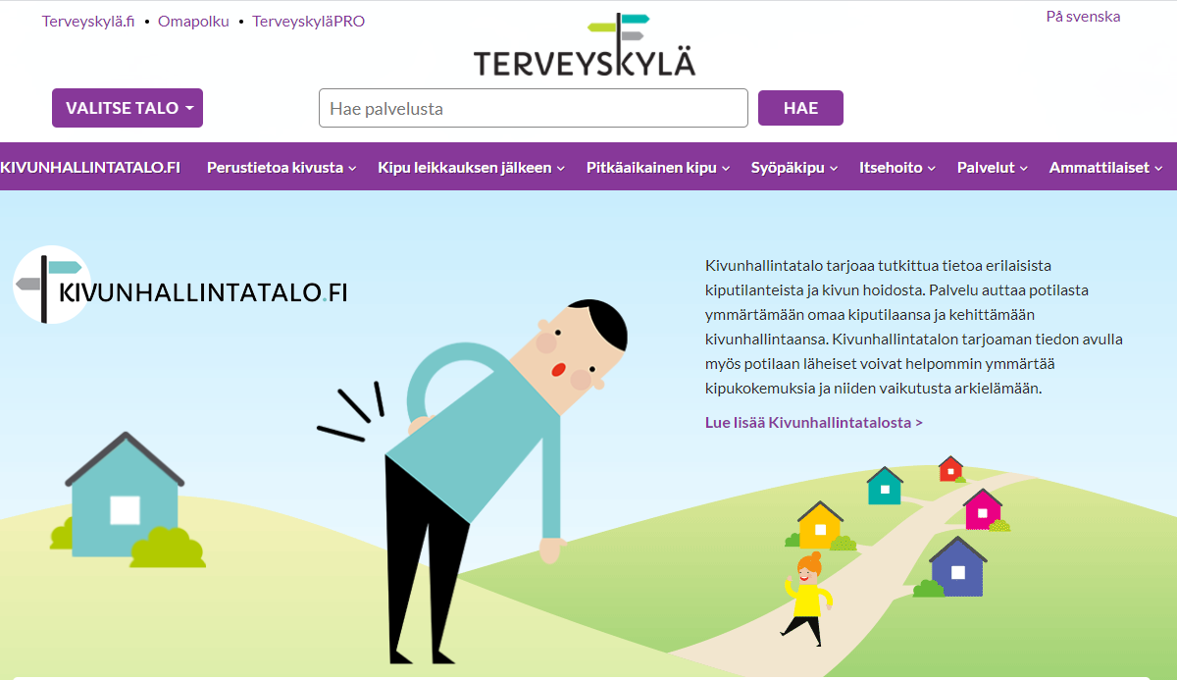
www.kivunhallintatalo.fi

Slide 32
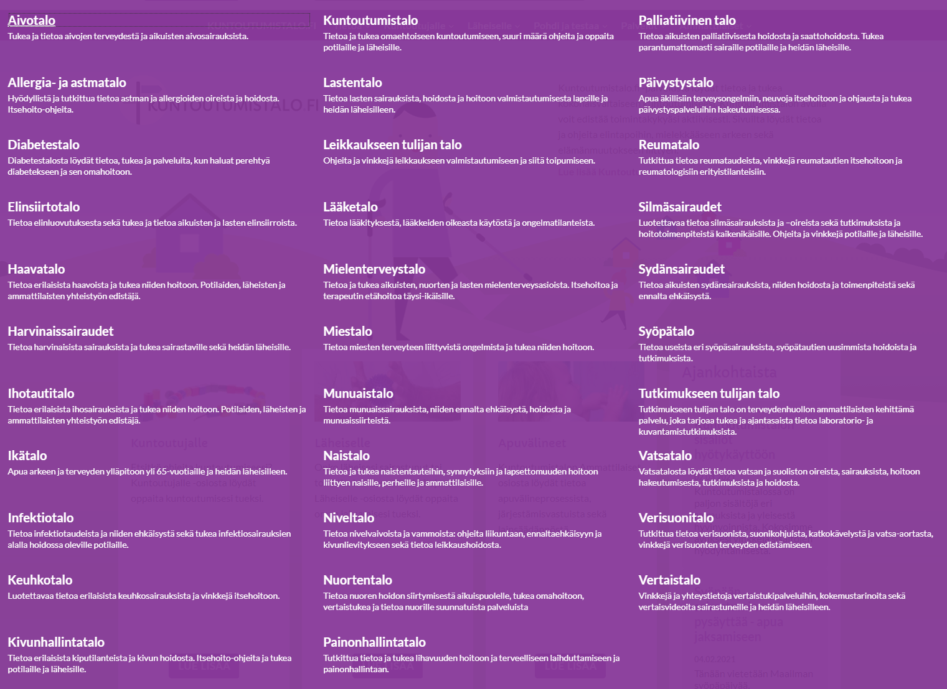

Slide 33
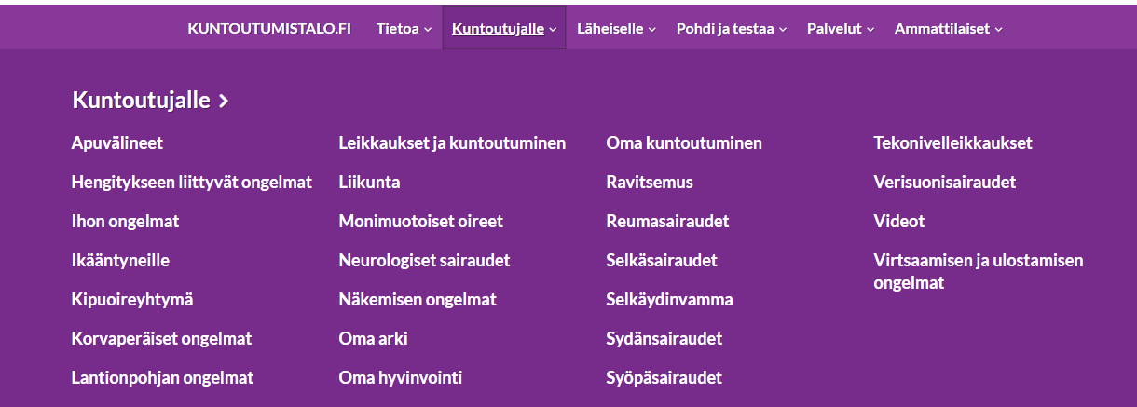
www.kuntoutumistalo.fi

Slide 34
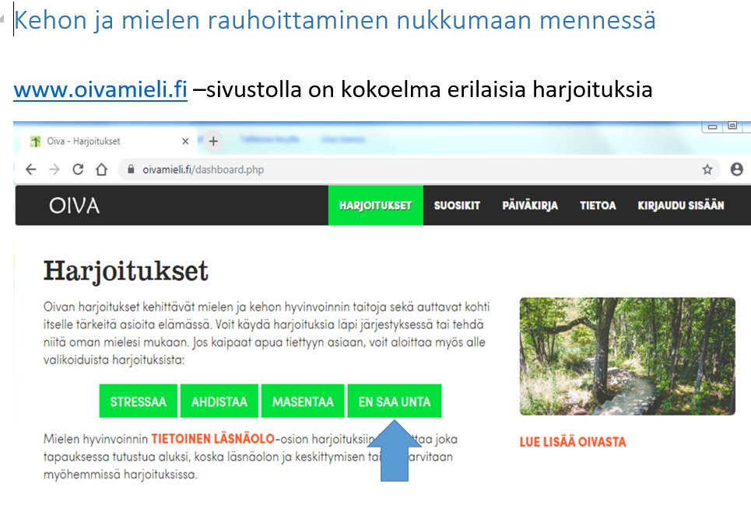
Keinoja rauhoittumiseen ja nukahtamiseen

Slide 35

Kiitos!
Sana on vapaa!

